Slide 1
一种融合了信息检索、用户反馈和代码依赖的软件可追踪生成技术
报告人：张宗飞
指导老师：胡昊 匡宏宇

Slide 2
主要内容
研究背景
相关工作
解决方法
实验评估
未来工作

Slide 3
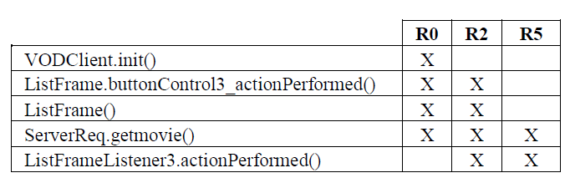
研究背景
可追踪性定义、作用与研究现状
软件系统所具有的、在不同软件制品之间生成和维护基于系统功能的关联关系（又称作追踪线索）的能力 [coest.org]
需求到代码可追踪性：提升软件维护任务的20%效率与60%正确性[Maeder & Egyed 2012]
人工实现可追踪性费时费力且易错，需要自动化工具支持

Slide 4
主流自动化生成技术：信息检索（IR）
uc15:
manage drug list…
技术步骤
对代码元素和需求进行文本相似度计算
用户对生成的候选列表进行判断
优势
自动化程度高
不足
文本质量低导致的单词失配问题，方法精度（即候选列表排序）低
class | req | score | isTrace
EditDrugCodes_jsp | UC15 | 0.3524 | Yes
UpdateDrugListAction | UC15 | 0.3124 | Yes
DrugCodesDAO | UC15 | 0.2418 | No
UpdateNDCodeListAction | UC15 | 0.2112 | Yes
DrugCodesBeanValidator | UC15 | 0.1045 | Yes
editNDCInteractions_jsp | UC15 | 0.1816 | No
editNDCodes_jsp | UC15 | 0.1238 | Yes
DrugInteractionAction | UC15 | 0.0953 | No
AuthDAO | UC15 | 0.0682 | No
NDCodesDAO | UC15 | 0.0487 | Yes
viewResult_jsp | UC15 | 0.0031 | No
Notes:
文本进行去停用词 回归词根等预处理操作 计算每个词的td-idf 将文本用向量表示 计算两个向量的余弦相似度，细分析UC15是做什么的以及出问题的原因
对文本质量敏感，容易出现词汇失配问题（怎么布局）

Slide 5
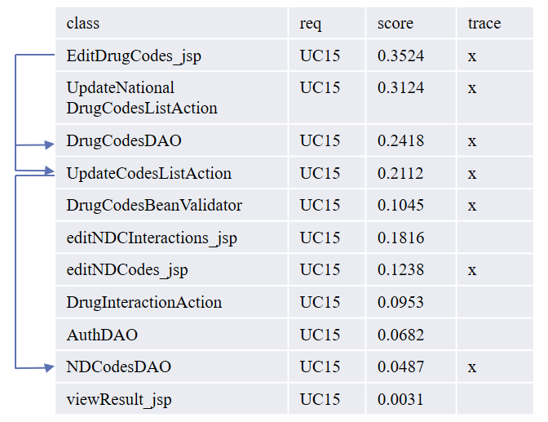
结合用户反馈和代码依赖以改进IR方法
实现思路 [Panichella et al. CSMR 2013]
如果用户确定列表上的一条候选线索为相关，则为与该线索的类有调用依赖的类所在的候选线索加bonus，并更新余下候选线索的排序（UD-CSTI）
不足
用户需要判断所有链接才能使排序最优
没有考虑代码依赖中的数据依赖
没有区分不同代码依赖在系统功能紧密度上的差异
调用依赖
用户判断链接有效性，有效时才给存在直接调用依赖的链接加bonus

Slide 6
解决方案目标
减少用户参与
用户只需判断有限个候选线索即可有效提升方法精度
进一步优化排序列表的精度
在有限用户判断的前提下方法精度显著优于纯IR方法和UD-CSTI方法

Slide 7
issue_id
type
description
…
commit_hash
commit_id
chang_set_link
issue
commit_hash
issue_id
issue_id
description
message
file_path
commit_hash
message
File_path
init_rtm
requirement
code
issue_id
type
description
…
rtm
commit_hash
message
…
commit_hash
file_path
…
change_set
code_change
issue_link

Slide 8
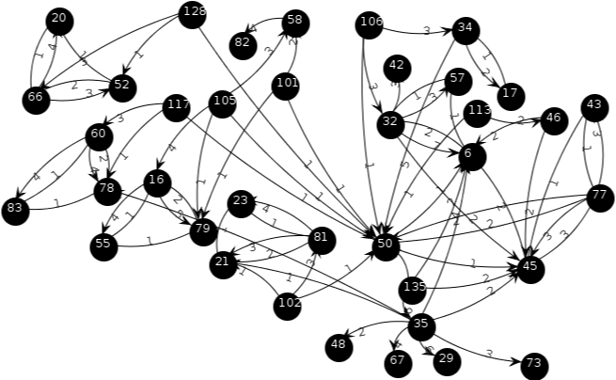
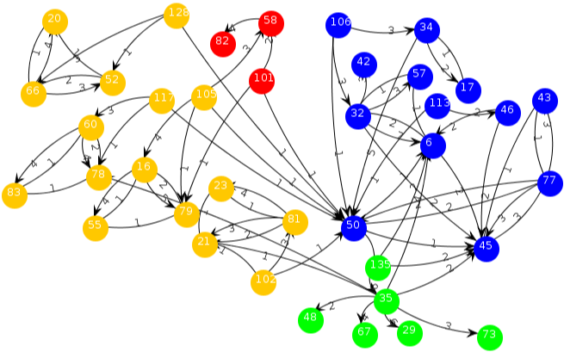
研究思路来源
需求在代码中是集中分布的
一个需求通常是在代码中集中被实现的，而不是分散在代码各处 [Burgstaller & Egyed ICSM 2010]
UC15
UC38
uc4
对应需求分布
uc9
iTrust代码依赖截图
iTrust需求分布
Notes:
接下来是找边界

Slide 9

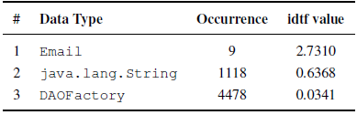


解决方案：代码依赖紧密度
类之间的代码依赖
直接代码依赖（DC）：函数调用、类继承、类引用
都是有向边，且继承和引用与调用大量重叠
类的数据依赖（CD）：两个类之间的函数数据依赖
无向边，边内有共享的数据类型信息
AuthDAO
1
EditPersonnelAction
1
MonitorAdverse
Events
3
MonitorAdverse EventAction
2
2
Email
Util
AdverseEventDAO

Slide 10
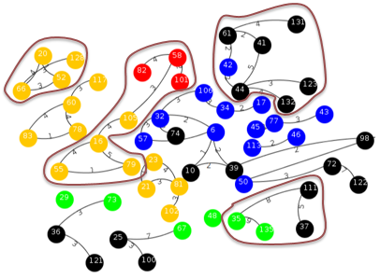
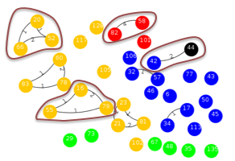
研究思路：形成候选代码域
阈值比较小，域内包含的类比较多。域内类往往不是完成同一个需求。
阈值设小
阈值设大
阈值比较大，域内包含的类比较少。域内类往往是完成同一个需求。
原始代码依赖图
Notes:
因为需求粒度不统一很难找到一个参数得到所有域的边界，阈值设小了会包含一些域需求不具备相关性的类进来，这时候后续处理要加惩罚，但是效果不好。
UD的工作也提到过加惩罚效果反倒不好。

Slide 11
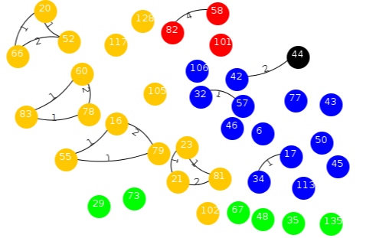

Slide 12
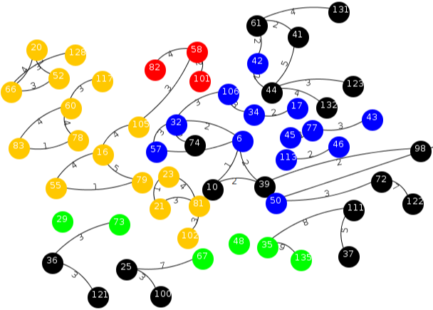

Slide 13
研究思路：形成候选代码域
阈值比较小，域内包含的类比较多。域内类往往不是完成同一个需求，尝试使用加惩罚的方式降低域内与需求无关类对应相似度值，效果不好，这点与UD一致
阈值设小
阈值设大
阈值比较大，域内包含的类比较少。域内类往往是完成同一个需求。
原始代码依赖图
Notes:
因为需求粒度不统一很难找到一个参数得到所有域的边界，阈值设小了会包含一些域需求不具备相关性的类进来，这时候后续处理要加惩罚，但是效果不好。
UD的工作也提到过加惩罚效果反倒不好。

Slide 14
研究思路步骤
划分代码域，并按给定的一个需求的IR值进行排序
假设同一个代码域中的类完成同一个需求
每个域选择一个类交由用户判断与需求的相关性，如相关则域内所有类的IR值都会提升
域外点的IR值则通过与每个用户确认相关的域的代码依赖关系来提升
每次用户判断一个域后候选域的列表排序都会更新

Slide 15
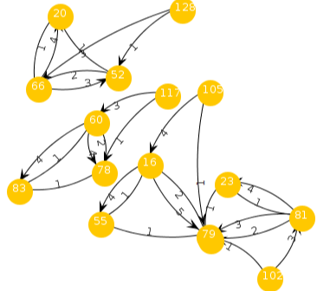
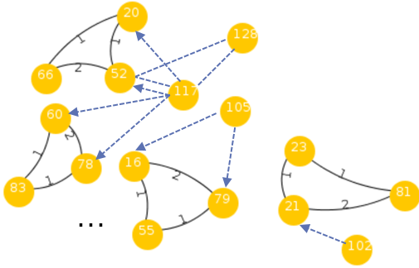
解决方案
以req15为例
域内类
域外类

Slide 16
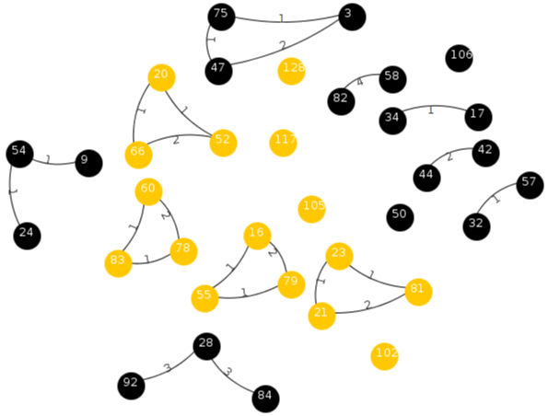

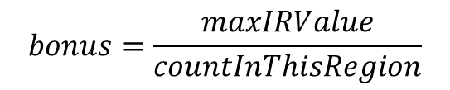
解决方法
域内类处理
根据每个域的局部最大值对域进行排序
用户判断前6个域
1
对于每个需求，选择域内与需求IR值最大的类交由用户判断，如果与需求具备相关性，域内其它类对应链接加bonus
2
graph1
4
graph2
3
graph3
graph4
…
$$bonus=\frac{maxIRValue}{countInThisRegion}$$
Notes:
会给后面的一个反馈

Slide 17
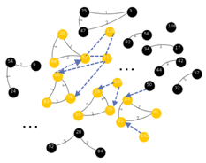

解决方法
域外类处理
调用依赖路径
从域内到域外一直调用
从域内到域外一直被调用
数据依赖路径
域内类的直接数据依赖
域外类对应链接bonus
同种类型多条路径取最大值
不同类型bonus累加
1
2
4
3
graph1
graph2
用户判断graph2为有效的域之后，已判断域内类对应链接不做处理，剩下的所有类作为域外类给对应链接加bonus
graph3
graph4
…
域外类
综合考虑域外点到域内距离和紧密度
Notes:
域外点处理过程

Slide 18
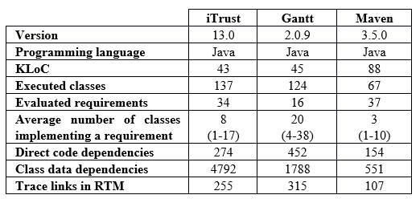
实验评估
实验系统介绍
iTrust和Gantt为已知的高水平RTM
Maven [6] Michael开源项目maven中issue与code_change对应信息
Notes:
iTrust和Gantt为可追踪性中常用的数据集， Maven是根据patric最新一份工作新整理的一份数据集

Slide 19


实验正确性度量
Precision Recall

Slide 20

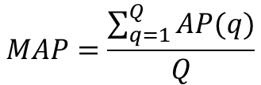
实验评估
显著性测试 p-value
零假设：CLUSTER的性能与基线方法没有明显区别
显著性水平：α = 0.05
AP 和MAP
$$MAP=\frac{\sum_{q=1}^{Q}{AP(q)}}{Q}$$

Slide 21
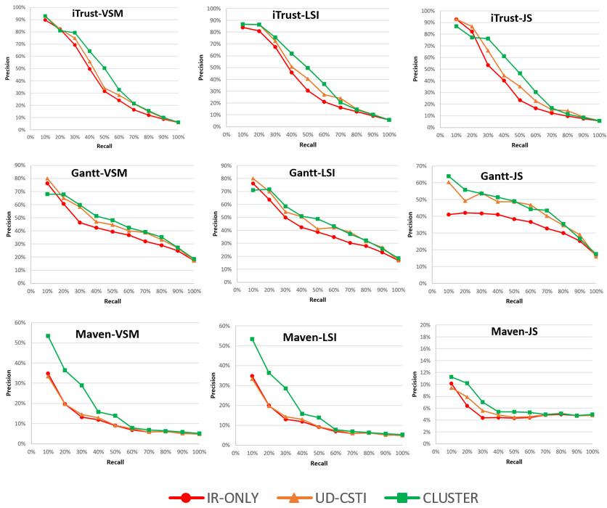

Slide 22
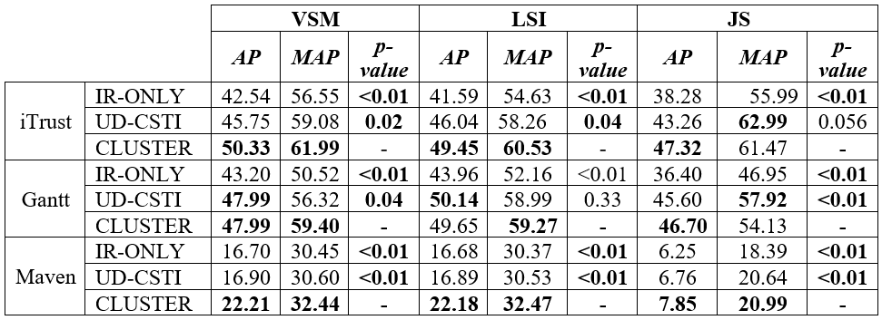
实验评估
P-value &AP/MAP
只有iTrust-JS 和 Gantt-LSI UD_CSTI与方法CLUSTER的p-value值不小于0.05
9个实验中有7个实验CLUSTER显著优于UD-CSTI，全部显著优于IR-ONLY
9个实验中有7个CLUSTER方法的MAP值最大，8个CLUSTER方法的AP值最大

Slide 23
实验评估
用户反馈比率
Project | Rate
iTrust | 4.3%
Gantt | 4.8%
Maven | 10.5%

Slide 24
未来工作
整理新实验系统
ICPC投稿

Slide 25
参考文献
G. Antoniol, G. Canfora, G. Casazza, A. De Lucia, and E. Merlo. Recovering traceability links between code and documentation. IEEE Transactions on Software Engineering, 28(10):970–983, 2002
Kuang H, Nie J, Hu H, et al. Analyzing closeness of code dependencies for improving IR-based Traceability Recovery[C] IEEE, International Conference on Software Analysis, Evolution and Reengineering. IEEE, 2017:68-78.
Panichella A, Mcmillan C, Moritz E, et al. When and How Using Structural Information to Improve IR-Based Traceability Recovery[J]. European Conference on Software Maintenance and Reengineering 2013, 88(2):199-208.
H. Kuang, P. Mäder, H. Hu, A. Ghabi, L. Huang, J. Lü, and A.Egyed, “Can method data dependencies support the assessment of traceability between requirements and source code?”, Journal of software: Evolution and Process (J. Softw. Evol. and Proc.), 2015, Volume 27, Issue 11, pp. 838–866
Burgstaller and A. Egyed, “Understanding where requirements are implemented”, in 26th IEEE International Conference on Software Maintenance (ICSM), Timișoara, Romania, 2010, pp. 1-5.
Michael Rath, Patrick Rempel, Patrick Mäder, "The IlmSeven Dataset", Requirements Engineering Conference (RE) 2017 IEEE 25th International, pp. 516-519, 2017, ISSN 2332-6441.

Slide 26
thanks

